Slide 1
A New Approach
for Collaborative Filtering
Based on Mining Frequent Itemsets
Speaker： Shuang, Ouyang
Time：21/12/2016
Notes:
一种新的基于频繁项集挖掘的协同过滤方法
2013年发表在 ACIIDS Asian Conference on Intelligent Information and Database System

Slide 2
CONTENTS
Introduction
A New CF Algorithm
Evaluation
Conclusion

Slide 3
1
Introduction

Slide 4
Introduction
01
memory-based
item-based、user-based等常见CF技术即属于该类，已经投入使用，如Amaze、Barnes and Noble等
优点：易于实现，且相当有效
缺点：需要加载大量数据在内存中进行处理
02
model-based
通过使用数据挖掘/机器学习模型进行推荐的技术
如BNs-based、MDP-based、clustering CF model等
建模 & 推荐
03
hybrid
将CF与其它推荐系统技术相结合的方法
Notes:
协同过滤技术是一种根据某些已知用户的偏好信息来推测未知用户的偏好信息，从而对未知用户进行推荐的技术，目前主要有三类协同过滤技术：
基于内存的技术：基于item的协同过滤，通过用户对不同item的评分来评测item之间的相似性，基于item之间的相似性做出推荐；基于user的协同过滤，通过不同用户对item的评分来评测用户之间的相似性，基于用户之间的相似性做出推荐；
基于内存的CF技术是指将当前用户/项信息与已有用户偏好信息/项信息进行比较，根据用户偏好相似性/项相似性进行推荐的技术，该类算法需要将已有偏好信息载入内存进行处理，对内存要求比较高，同时当数据量很大时，时耗比较高
基于模型的技术：使用打分数据训练模型（数据挖掘模型/机器学习模型），然后使用训练得到的模型进行预测，建模过程可能很慢，但是预测过程很快
Bayesian belief nets (BNs) CF models 、clustering CF models 、latent semantic CF models 、MDP (Markov decision process) - based
两者相结合的技术：将CF与其它推荐系统技术相结合的技术
本文提出一种基于模型的协同过滤技术，该技术基于频繁项集挖掘算法，同时采用位匹配技术加快运行速度

Slide 5
2
A New CF Algorithm

Slide 6
A New CF Algorithm Based on Mining Frequent Itemsets
Rating vector：u=(item1=3, item2=5, item3=2)
Algorithm process:
Modeling
Recommendation
FIM
Rating matrix
FIs
Recommadation
User Rating Vector
Notes:
本文的CF算法和所有基于模型的CF算法一样，包含两个步骤：建模和推荐
给定一个打分矩阵，本文提出的方法的具体处理过程如下：
建模阶段：根据已有的打分向量，从中挖掘频繁项集，得到一个频繁项集集合S
推荐阶段：
当有用户需要进行推荐时：首先获得该用户的打分向量，然后从频繁项集集合S中抽取出包含该用户的打分向量中的项的项集s，最后将s中不在该用户的打分向量中的项推荐给用户
建模阶段是一个线下处理阶段，耗时较长，但这并不影响线上阶段的推荐过程

Slide 7
Example
Frequent itemsets S:
s1=(item1, item2)
s2=(item1, item2, item5)
s3=(item1, item2, item3,item5, item7)
s4=(item5, item7)
s5=(item2, item4, item7)
User rating vector: u=(item1=3, item2=5, item3=2)
Then s3 is extracted and item5 & item7 is recommoned to the user
Notes:
例子：
假设经过频繁项集挖掘后，得到的频繁项集集合如下，这五个项集中分别包含不同的项
现在需要对用户u进行推荐，该用户已有打分向量如下：u=(item1=3, item2=5, item3=2)
因此，该用户已对项1 2 3打分，那么从已有频繁项集集合中选择包含项1 2 3 的集合—S3
将集合中剩余项推荐给当前用户，即将项5和7推荐给当前用户

Slide 8
Reflection
Drawback：
上述方法并没有考虑用户对于具体某一项物品的打分值，从而得到的推荐项可能并不是十分匹配
Solution：bit transformation
将每一个item拆分为5个子item，每个子item代表一类打分值
如item1 → item1_1 item1_2 item1_3 item1_4 item1_5
Notes:
缺点：上述推荐过程只考虑了项的情况，而并没有考虑用户对项的打分，打分信息的缺失会导致推荐结果可能并不十分理想
解决方案：采用位转换方式，所谓位转换，即将每个项根据打分等级分为若干个子项，此处分值为5级，所以将每个项拆分为5个子项，每个子项代表一类打分情况
并且采用0/1来表示用户对当前项的打分情况

Slide 9
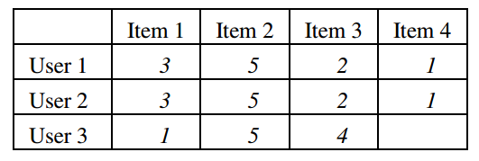
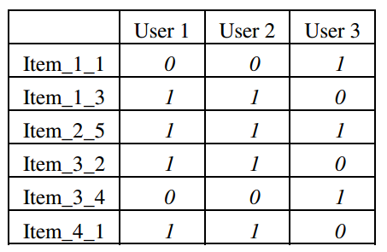
Bit Transformation
Rating matrix
Bit rating matrix
u=(item1=3, item2=5, item3=2)
→u=(item1_3,item2_5,item3_2)
Notes:
经过位转换后，用户打分矩阵就转变为了 位打分矩阵

Slide 10
Process flow
Algorithm process:
Modeling process
bit
Bit
Rating matrix
Recommendation process
FIM
Rating matrix
FIs
transfo-
rmation
Recommadation
User Rating Vector
Notes:
本文的CF算法和所有基于模型的CF算法一样，包含两个步骤：建模和推荐
给定一个打分矩阵，本文提出的方法的具体处理过程如下：
建模阶段：根据已有的打分向量，从中挖掘频繁项集，得到一个频繁项集集合S
推荐阶段：
当有用户需要进行推荐时：首先获得该用户的打分向量，然后从频繁项集集合S中抽取出包含该用户的打分向量中的项的项集s，最后将s中不在该用户的打分向量中的项推荐给用户
建模阶段是一个线下处理阶段，耗时较长，但这并不影响线上阶段的推荐过程

Slide 11
Mining Frequent Itemsets
Assumption:
The larger the support of an item is,
the higher it’s likely that,
this item occurs in some itemset.
Algorithm steps:
Compute, order, remove → frequent itemsets
Initiate the i^{th} itemset
Judge
Descending ordering set is null → terminate
Current item is the last one → remove & i++
Current item is not the last one → current item = next item
Current item’s support >= minSup && support(i^{th} itemset & current item) >= minSup → add
→3
Heuristic algorithm – Roller algorithm
Notes:
1. 计算所有项的支持度，并按支持度降序排序，将支持度小于minSup的项删除，从而得到频繁1项集集合
2. 用当前降序排序下的第一个项初始化第i个频繁项集，并将该项从降序排序中删除
3. 如果当前降序排序集中不包含任何项了，那么算法结束，否则
4. 如果当前项是降序排序集中最后一个项，那么将当前项集中的所有项均从降序集中删除，并进行下一个项集的计算
5. 否则，取出降序集中的下一项，与当前项进行结合，判断该项集的支持度，如果支持度不小于最小支持度，那么将当前项加入到当前项集中，并进行下一项计算
该方法的工作流程为：首先对所有项根据支持度降序排列，然后根据该顺序依次取出所有的项，将它们进行组合，如果组合的支持度不小于最小支持度，那么将该组合添加到频繁项集集合中，否则继续选择下一项，直至所有的项均被处理完成。
heuristic algorithm

Slide 12
Mining Frequent Itemsets
Bit rating matrix
min_sup = 2
FIM = {Item_2_5 = (111), Item_1_3 = (110), Item_3_2 = (110), Item_4_1 = (110)}
s1 initiated to be Item_2_5 → S1 = (111)
Select Item_1_3, Item_3_2, Item_4_1 in turn
Picking Item_1_3: s1 = (s1 AND Item_1_3) = 110
Picking Item_3_2: s1 = (s1 AND Item_3_2) = 110 Picking Item_4_1: s1 = (s1 AND Item_4_1) = 110
→s1 = {Item_2_5, Item_1_3,Item_3_2, Item_4_1}
Notes:
item and itemset become cluster (sub-item) and bit set The support of item or itemset are the number of bits whose values are 1 (s) in bit set
左边是经过bit转换后的打分矩阵 第一步：假设最小支持度为2，那么在该例中，保留下来的项为Item_2_5 = (111), Item_1_3 = (110),Item_3_2 = (110), Item_4_1 = (110)
第二步：第一个项集s1初始化为item_2_5, s1 = (111) and support(s1) = count (111) = 3
第三四步：依次选取sub-items (clusters)，例如 Item_1_3, Item_3_2, Item_4_1，并且这些项的支持度均大于最小支持度
Picking Item_1_3: s1 = s1 AND Item_1_3=(111) AND (110) = (110) → support(s1) = 2.
Picking Item_3_2: s1 = s1 AND Item_3_2 = (110) AND (110) = (110) → support(s1) = 2.
Picking Item_4_1: s1 = s1 AND Item_4_1 = (110) AND (110) = (110) → support(s1) = 2.
最后得到频繁项集s1，支持度为s1 = (110) ，包含项Item_2_5, Item_1_3,Item_3_2, Item_4_1

Slide 13
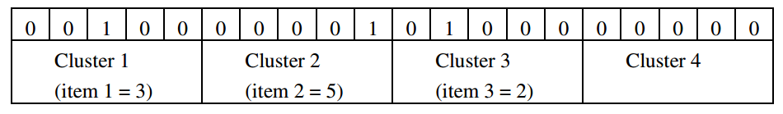
Bit Representation and Bit Matching
Huge number of frequent itemsets
Matching process becoming
time comsuming
Every itemset is long
Bit Representation and Bit Matching
u = (item1=3, item2=5, item3=2)
→u=(item1_3,item2_5,item3_2)
→u=(00100 00001 01000 00000)
Notes:
经过上述挖掘过程后，就得到了所有的频繁项集集合，然而如果使用项来表示项集集合的话，在小型系统中使用还好，如果遇到项集数目很多，或者每个项集的长度都很长的时候，就会影响推荐效率，使得匹配过程变得非常耗时，为了改善这种情况，作者提出一个改进方法，即使用bit 匹配的方式，该方式基于bit 表示
在有n个项，m个打分值的系统中，bit representation 的长度为 n*m
所以假设有4个项，每个项有5种打分值，则 user rating vector 和 frequent itemset 的长度为 4*5=20
具体bit representation如图所示
一个bit represeation 可以分为n（项数）个簇，一个簇代表一个项，1所处的位置为该项的打分值，若该簇中不包含1，则表示打分为0/未对该项进行打分

Slide 14
Bit Representation and Bit Matching
Matching process:
AND operation & AND-NOT operation
Given s & u:
If s AND u = u then s matches with u
If s AND u ≠ u then s doesn’t match with u
When s1 get matched with u,then do AND-NOT operation to extract other items to recommend to the user
r_item = s1 AND (NOT u) = (00000 00000 00000 10000)
So item4 is extracted,the value is 1
Notes:
匹配过程包含两步：与 和 与-非操作
与操作用于确定频繁项集是否包含用户打分向量中的项，快速找到符合条件的项集
与-非 操作用于在寻找到符合条件的项集后，获得推荐项（项集）
在给定经过bit表示处理后的用户打分向量u和当前待匹配的频繁项集s后，如果s 与 u = u，说明s中包含u中的项，即s是一个符合条件的项集，否则不是
当找到符合条件的项集s后，将s与（非u）进行与操作，得到推荐项集

Slide 15
Algorithm flows
Rating matrix is transformed into bit rating matrix
Bit rating matrix is mined, as well as to extract frequent itemsets
Rating vector and frequent itemsets are represented as bit sets. Bit matching operations are performed in order to find out the appropriate frequentitemset which is matched with rating vector. Basing on such frequent itemset, it is possible to determine which items are recommended.
Notes:
至此，整个算法结束，算法的具体流程总结如下：
首先将打分矩阵转化为bit打分矩阵
对bit打分矩阵进行挖掘，得到频繁项集集合
将使用bit 表示的频繁项集和用户打分向量进行匹配，寻找符合条件的项集及待推荐的项的集合

Slide 16
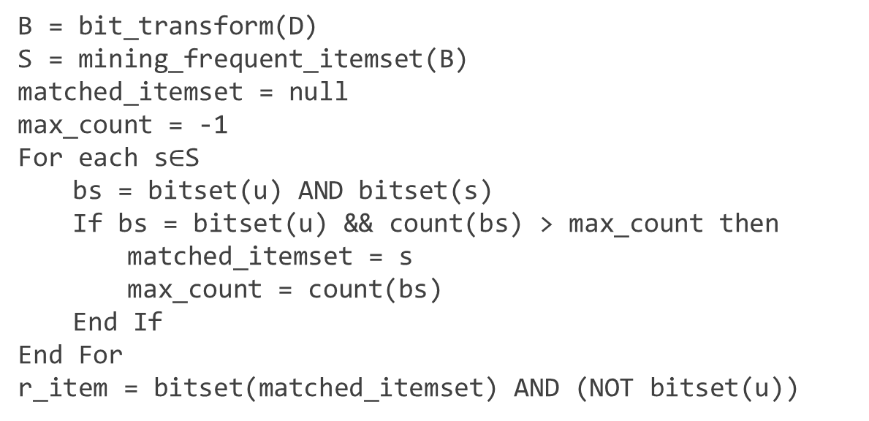
Pseudo code
D,B,S:rating matrix, bit rating matrix,frequent itemsets
B = bit_transform(D)
S = mining_frequent_itemset(B)
matched_itemset = null
max_count = -1
For each s$∈$S
bs = bitset(u) AND bitset(s)
If bs = bitset(u) && count(bs) > max_count then
matched_itemset = s
max_count = count(bs)
End If
End For
r_item = bitset(matched_itemset) AND (NOT bitset(u))

Slide 17
3
Evaluation

Slide 18
Evaluation
Database
Movielens:10,000 rating 943 users 1682 movies
Evaluation method
Five folders:80% for training & 20% for testing
Notes:
数据集：由943个用户对1682部电影进行评论，得到的1万个评论数据
评估方法：五折交叉验证，每次取其中80%作为训练数据，另外20%作为测试数据

Slide 19
Evaluation
Metrics
MAE:Mean Absolute Error
MSE:Mean Squared Error
RMSE:Root Mean Squared Error
Spearman correlation :
recall, precision, F1, time
Notes:
MAE:Mean absolute error 平均绝对误差
MSE:Mean squared error(均方误差)
RMSE:均方根误差，即均方误差开方
Spearman correlation :斯皮尔曼相关系数，是一类用于描述两个变量之间的关联程度与方向的衡量指标，该衡量指标对原始变量分布不作要求，属于非参数统计方法。其中最常用的统计量是spearman秩相关系数 ，又称等级相关系数，介于（-1~1）之间，小于0为负相关，大于0为正相关。秩相关系数是总体秩相关系数的估计值。
若数据中无重复值，且两个变量完全单调相关时，spearman相关系数=+1或-1.

Slide 20
Evaluation
Compared methods
simple method: simplest memory-based CF
cosine method: memory-based CF using cosine measure
Pearson method: memory-based CF using Pearson measure
Green Fall method: model-based CF using mining frequent itemsets technique

Slide 21
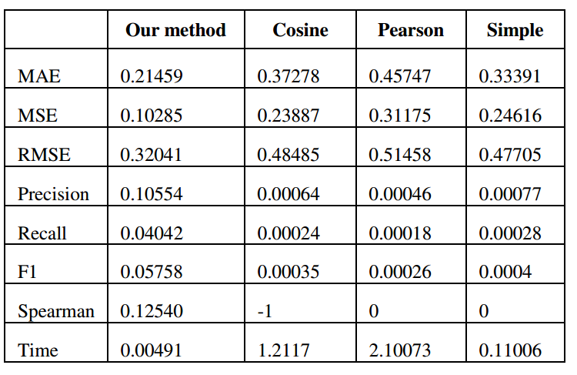
Evaluation Result
Evaluation result
Notes:
less error ratio via MAE, MSE and RMSE metrics; more accuracy via recall, precision and F1 metrics; higher correlation via Spearman metric. The best thing is that it runs much faster than other methods.

Slide 22
4
Conclusion

Slide 23
Conclusion
The new CF algorithm is different from other model-based CF methods in discovering user’s interests.
The new mining method – Roller algorithm is proved to be a reliable algorithm with high performance, fast speed, high usefulness and less consuming time and resources.
In the future, they will propose another new model-based CF method which uses Bayesian network in inferring user interests. And such method based on statistical mechansim will be compared with the method proposed in this paper.

Slide 24
THANK YOU FOR LISTENING

